Slide 1
♦高品质的沉积（无孔隙率）
♦自适应MAT路径规划
♦电线和激光添加剂制造
张潇

Slide 2
自适应MAT路径在导线和弧焊制造中的串珠建模和实现 一种用于薄壁结构的电弧和电弧添加制造的实用的路径规划方法
机器人和计算机集成制造 39 (2016) 32–42
机器人和计算机集成制造 34 (2015) 8–19

Slide 3
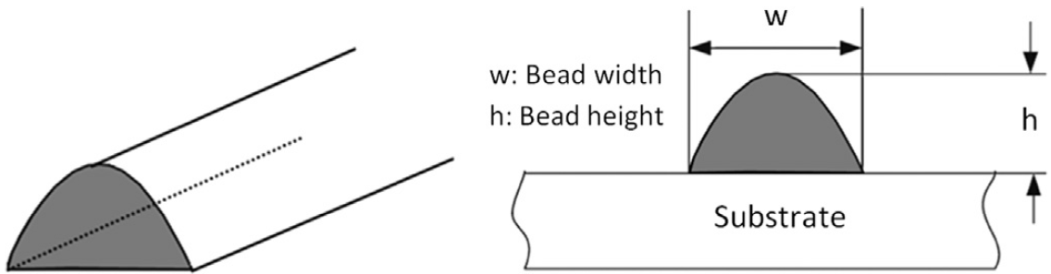
♦高品质的沉积（无孔隙率）

Slide 4
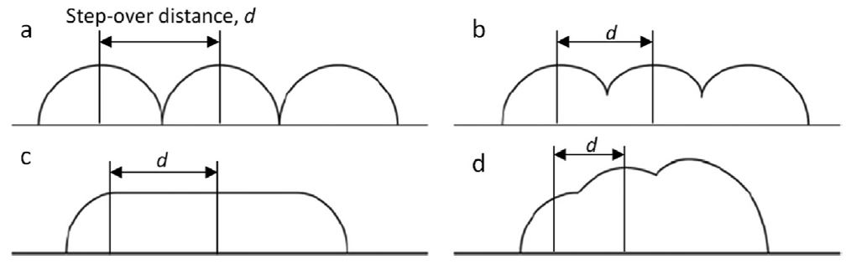
♦高品质的沉积（无孔隙率）

Slide 5
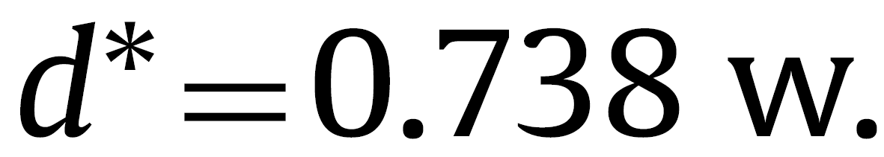
♦高品质的沉积（无孔隙率）

Slide 6
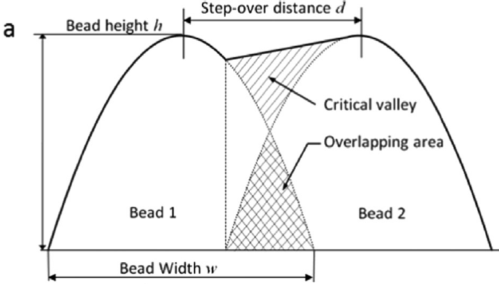
♦高品质的沉积（无孔隙率）

Slide 7
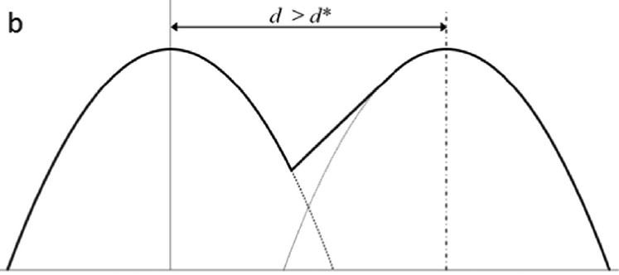
♦高品质的沉积（无孔隙率）

Slide 8
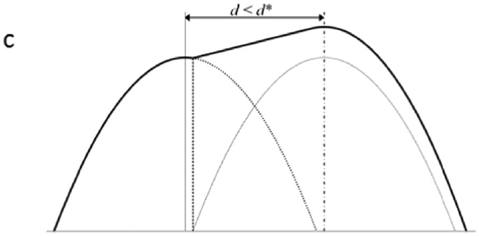
♦高品质的沉积（无孔隙率）

Slide 9
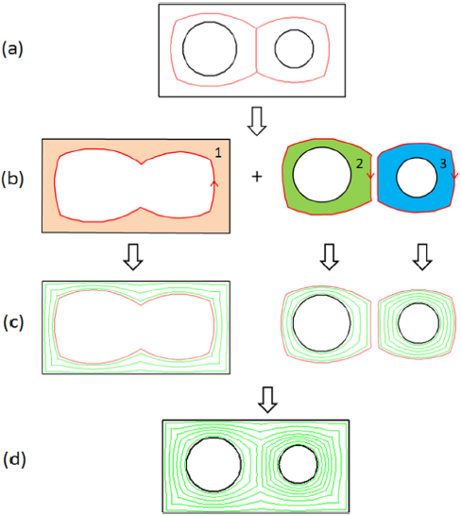
♦自适应MAT路径规划
（a） 几何和计算的中轴或骨架。
（b）域名分解。
（c）每个域的路径生成。
（d）几何的最终自适应路径。

Slide 10
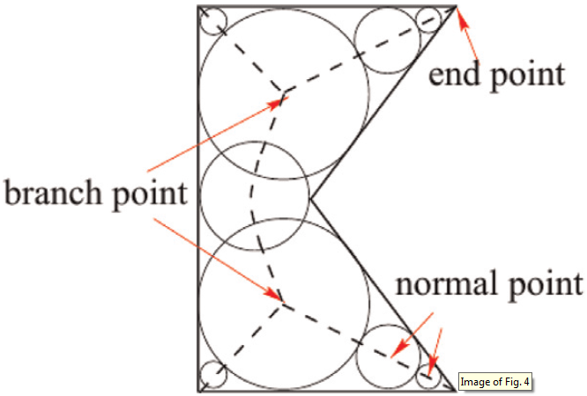
♦自适应MAT路径规划
中轴变换（MAT）是一种用中轴描述形状的技术，该中轴被定义为物体内局部最大球的中心的轨迹。
MAT将是该区域内本地最大磁盘中心的轨迹。
中轴上的点称为中轴点，如虚线所示。
中轴

Slide 11
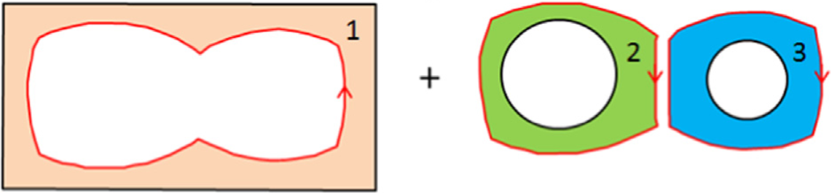
♦自适应MAT路径规划
由于具有N个孔的几何图形需要分解成N + 1个域，因此该部分被分解为三个域，如下图所示。 每个场由一个分支环（带有方向的红线环）和一个外边界环（橙色区域周围的黑线环）或内边界环（绿色和蓝色区域中的黑线环）

Slide 12
♦自适应MAT路径规划
（a）域的宽度的变化。
（b）沿着分支循环的长度展开域。
（c）通过抵消生成路径

Slide 13
♦自适应MAT路径规划
珠子宽度
珠子高度
送丝速度
行进速度

Slide 14
♦自适应MAT路径规划
随着胎圈高度的变化，胎圈宽度在同一高度的范围也不相同。

Slide 15
♦自适应MAT路径规划

Slide 16
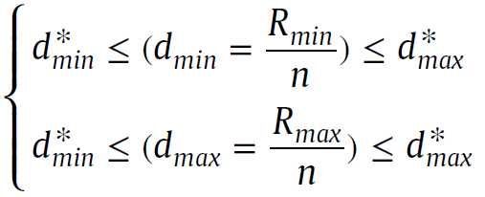
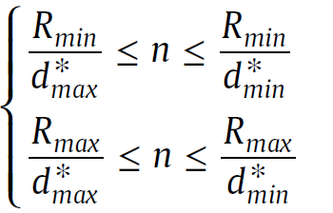
♦自适应MAT路径规划
n的值是确定的：

Slide 17
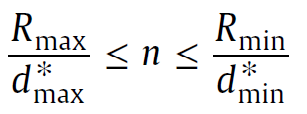
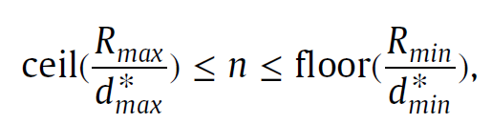
♦自适应MAT路径规划

Slide 18
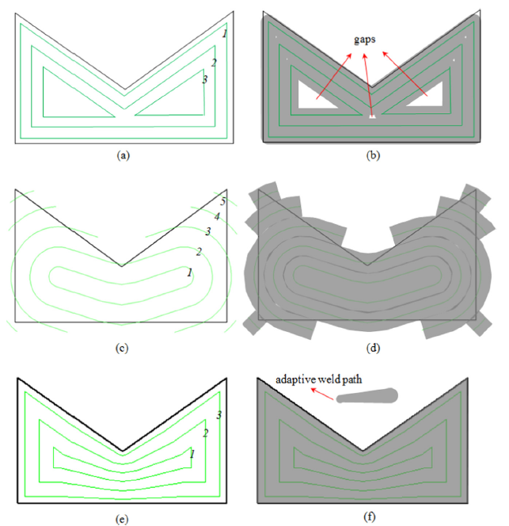
轮廓偏置算法
MAT 路径
自适应MAT路径

Slide 19
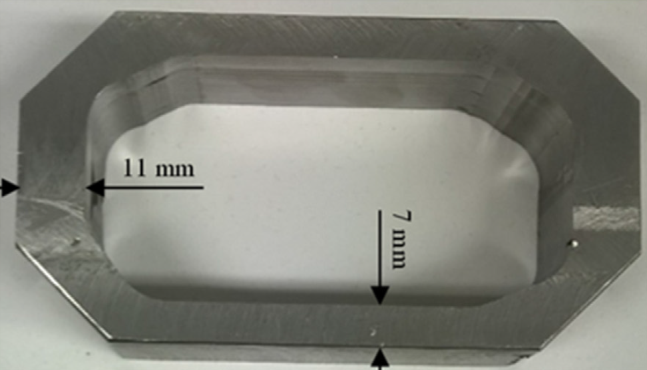
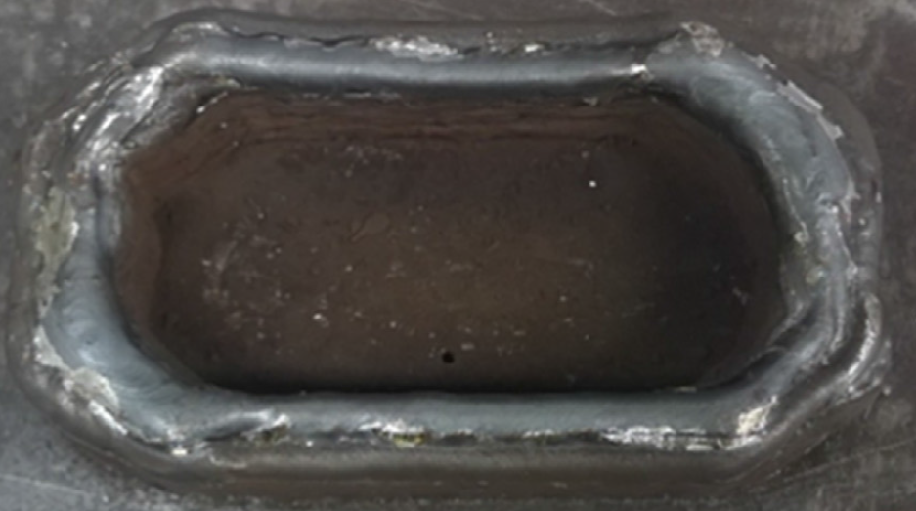

Slide 21
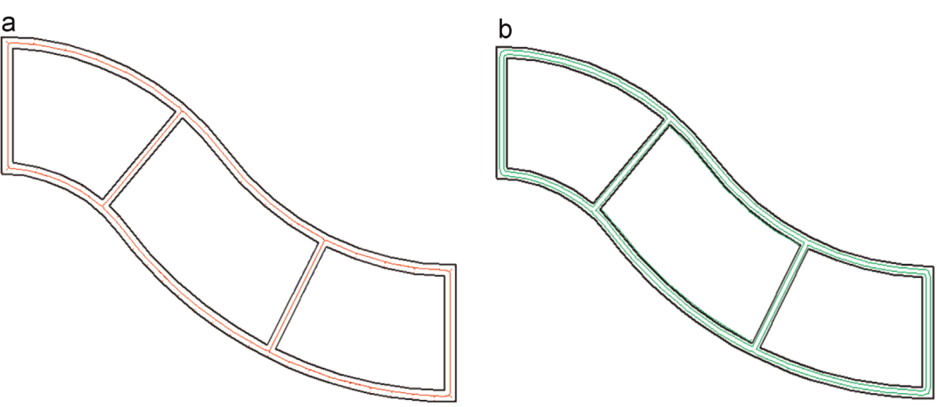
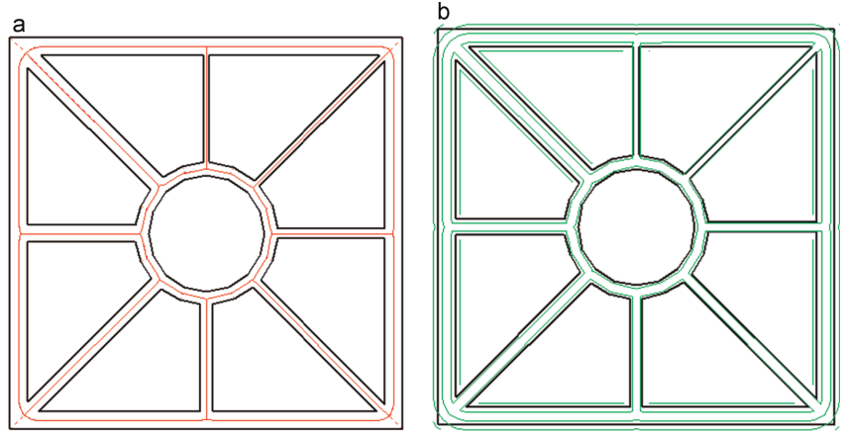

Slide 22
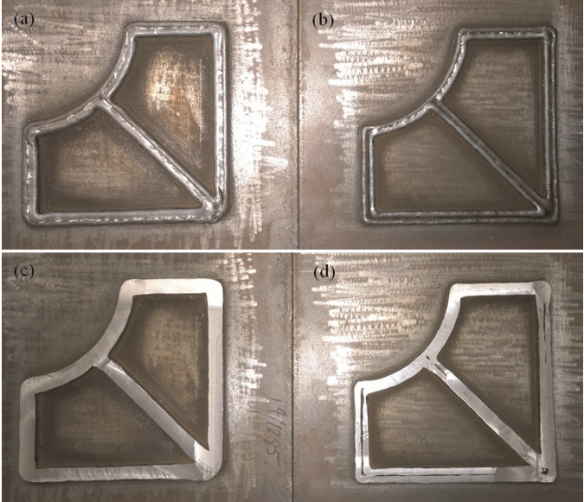

Slide 23
先进制造技术 (2015) 81:465–481
线材饲料添加剂制造的金属部件：技术，发展和未来的利益
Donghong Ding1 & Zengxi Pan1 & Dominic Cuiuri1 & Huijun Li

Slide 24
♦电线和激光添加剂制造
线材和激光增材制造（WLAM）是一种用金属线作为添加剂材料和激光作为能源来生产全密度金属部件的AM工艺。
WLAM系统通常由激光器，自动馈线系统，计算机数控工作台或机器人系统和一些辅助机构（例如保护气体，预热或冷却系统）组成。

Slide 25
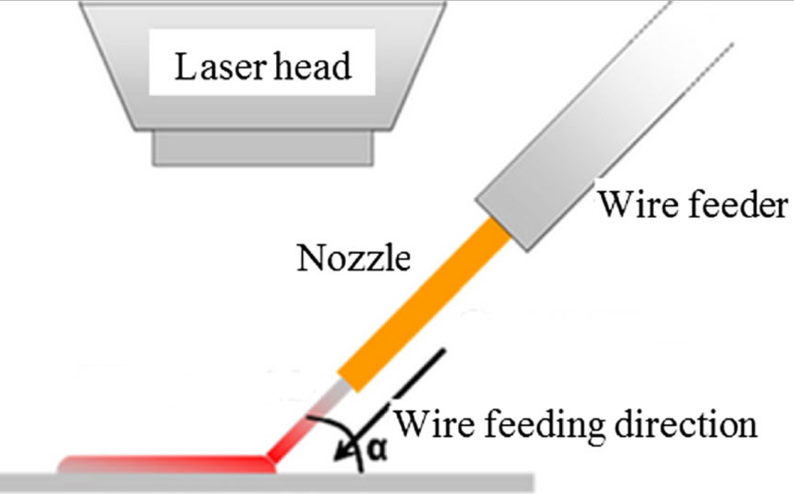
♦电线和激光添加剂制造

Slide 26
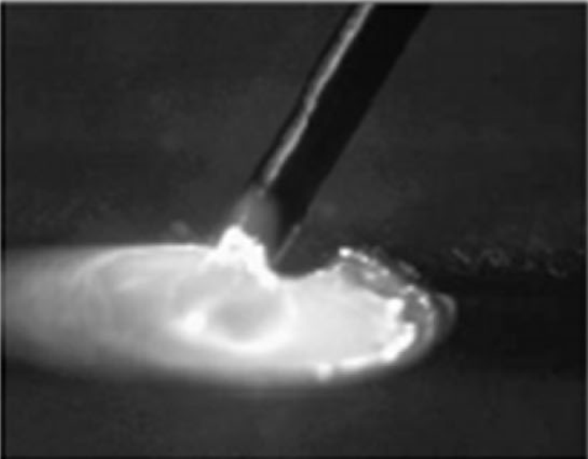
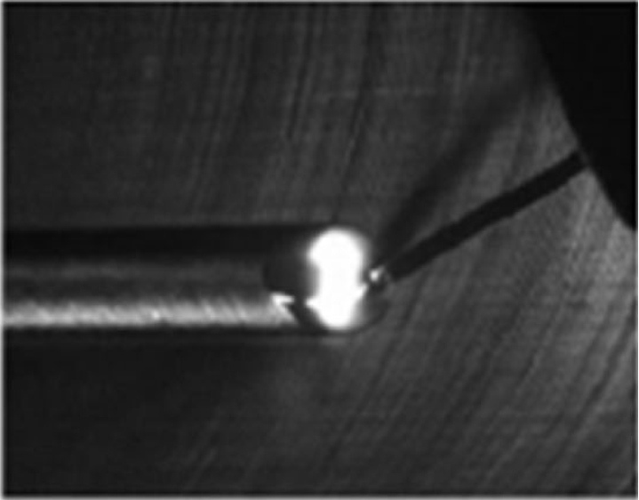
♦电线和激光添加剂制造

Slide 27
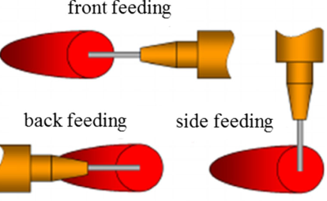
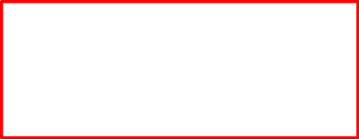
♦电线和激光添加剂制造
送丝方向影响：
（1）滴落转移
（2）矿床的质量
进给率
表面更光滑

Slide 28
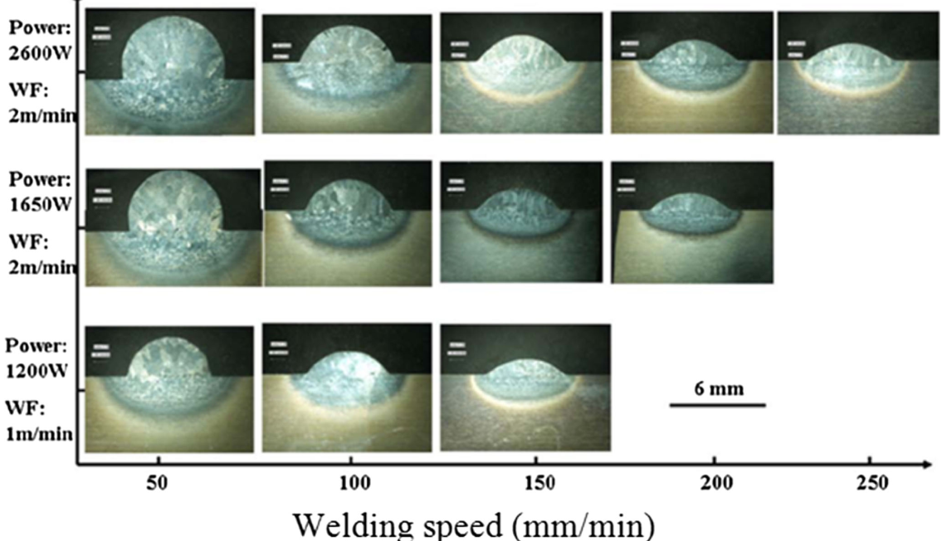
♦电线和激光添加剂制造
激光
激光功率2.06和1.2kW的优选焊丝进给速率分别选择为2和1m / min，用于沉积Ti基合金

Slide 29
♦变形和失真控制
特别是对于大规模WAAM工艺的残余应力和扭曲的控制是主要关心的问题之一，因为它不仅会影响零件公差，还会造成过早失效。，导致部件变形。因此，限制变形的最好方法是控制沉积过程中残余应力的形成。

Slide 30
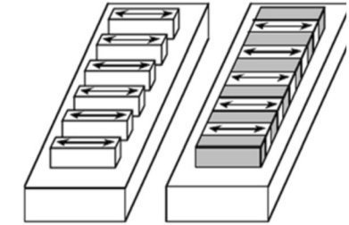
♦变形和失真控制
尽可能的改善热量过度堆积以及变形所采用的方法
（1）均匀的基体预热
（2）层间冷却（如右图所示）

Slide 31
♦变形和失真控制
1.使用气体金属电弧焊的金属部件的分层制造中的变形建模：工艺参数的影响
2.有限元预测金属部件分层制造中的热应力和变形
文章中提到开发了一个热力学模型来预测残余应力引起的变形。已经发现，没有层间冷却的连续沉积导致较少的变形，因为基板提供预热。

Slide 32
♦变形和失真控制
一种计算有效的电弧和电弧添加剂制造的有限元模型
文中报道了均匀的基体预热减少了残余应力和变形。然而，连续的沉积可能会导致局部区域过量的热量输入，从而导致高温梯度和基板的大量重熔，导致较差的尺寸公差和表面光洁度。因此，在采用层间冷却以避免过度加热和保持足够的预热以减少变形之间需要作出折衷。

Slide 33
用于形状沉积制造的金属的激光沉积

Slide 34
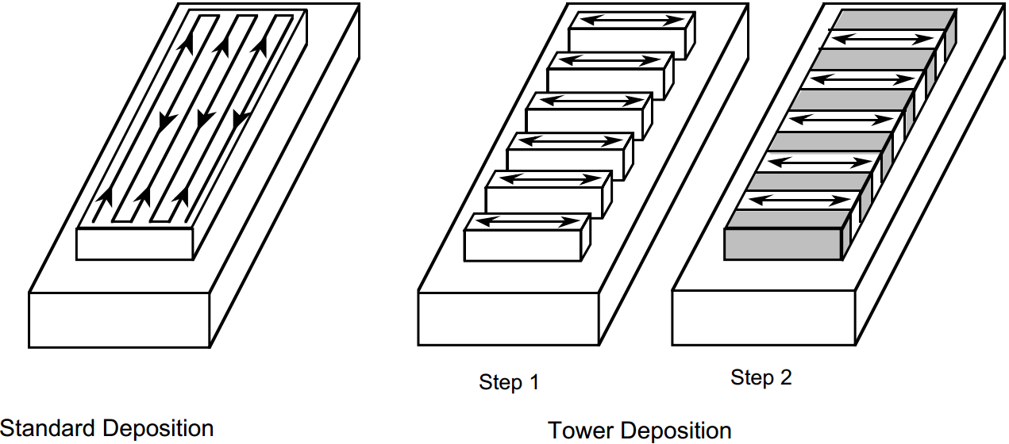
两个沉积技术，标准和塔，两种材料，不锈钢和INVAR™，被用于这个测试。 标准沉积技术是对整个表面的激光进行简单的连续扫描。 对于塔式技术，建造15毫米长，4毫米宽，3毫米高的单个塔架，间距为7.5毫米。 塔冷却后，材料沉积在它们之间的空间中，形成一个坚固的梁

Slide 35
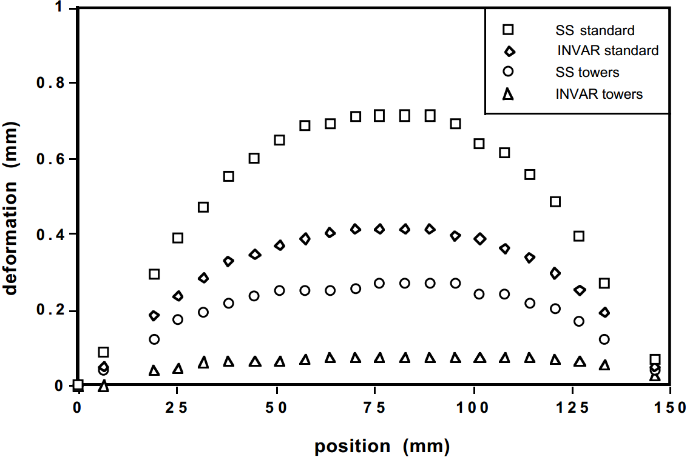
右图显示了在几种情况下测得的钢基底表面的挠曲
使用不锈钢（SS）和低CTE金属（INVAR）的标准和选择性沉积技术的比较

Slide 36
结果表明，通过选择性沉积和使用诸如INVAR TM的低CTE（热膨胀系数）材料，可以显着减小由内应力引起的简单梁的变形。 与不锈钢相比，INVAR™的使用减少了2倍的偏差。 使用塔沉积技术减少了3倍的偏差。 INVAR™和塔式技术相结合，使用不锈钢的标准技术将挠度降低了10倍。

Slide 37
在沉积期间，激光点周围的区域充满惰性气体，以防止沉积物从空气中沉积并减少氧化。
解决方案：
（1）使用大流量的氮气（约150升/分钟）
（2）较小的氩气或氩气流量（约15升/分钟）
（3）没有空气的密闭空间
保护气体的选择在很大程度上取决于所沉积的材料。例如，在沉积钛的过程中使用氮气作为保护气体可能导致形成不想要的氮化钛。

Slide 38


